Slide 1
Python程序设计
— 02 输入、输出、格式化
复旦大学计算机基础教学组 肖川

Slide 2
提纲
字符串基础
input()函数 + eval()函数
print()函数 + str()函数
字符串格式化
作业

Slide 3
2.1 字符串基础

Slide 4
字符串
用单引号、双引号或三引号括起来的符号序列称为字符串
单引号、双引号、三单引号、三双引号可以互相嵌套，用来表示复杂字符串。
如 'abc'、'123'、'中国'、"Python"、"""复旦大学"""、'''200433'''
字符串属于不可变序列
空串表示为 ''、""、''''''、""""""
三引号'''或"""表示的字符串可以换行，支持排版较为复杂的字符串；三引号还可以在程序中表示较长的注释。

Slide 5
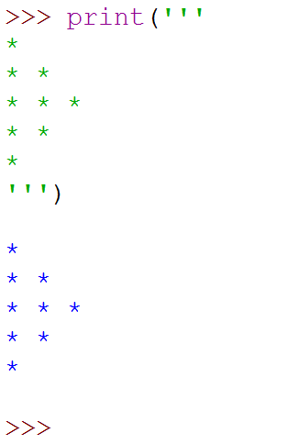
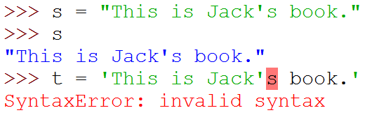
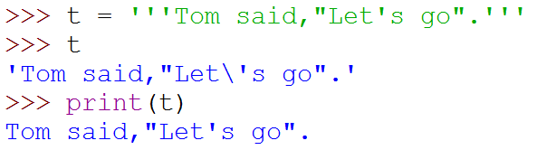

Slide 6
转义字符 \
\n：换行符
\t ：制表符
\' ：单引号
\" ：双引号
\\：一个\
\ddd：3位八进制数对应的字符
\xhh：2位十六进制数对应的字符

Slide 7
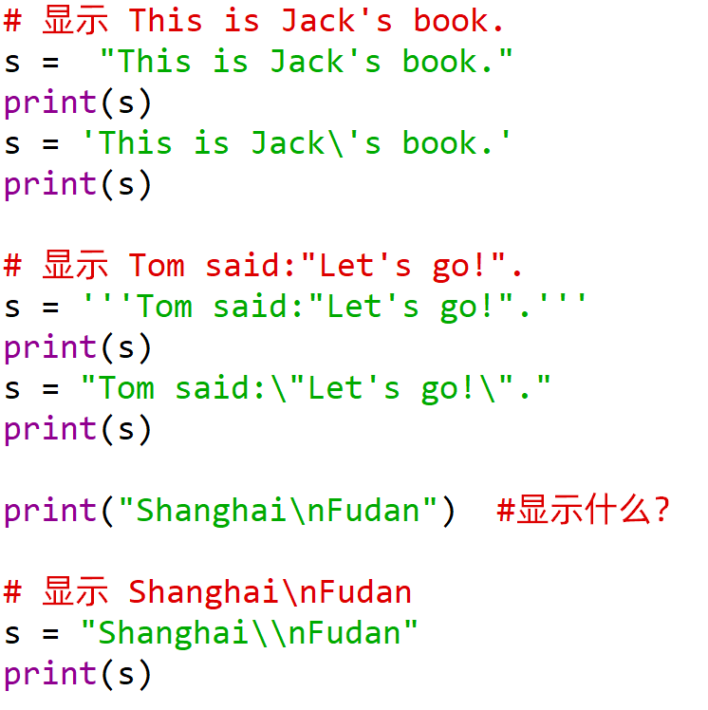
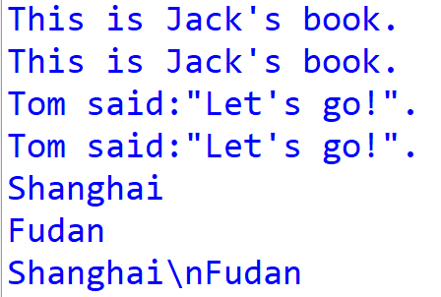
Notes:
# 显示 This is Jack's book.
s = "This is Jack's book."
print(s)
s = 'This is Jack\'s book.'
print(s)
# 显示 Tom said:"Let's go!".
s = '''Tom said:"Let's go!".'''
print(s)
s = "Tom said:\"Let's go!\"."
print(s)
print("Shanghai\nFudan") #显示什么？
# 显示 Shanghai\nFudan
s = "Shanghai\\nFudan"
print(s)

Slide 8
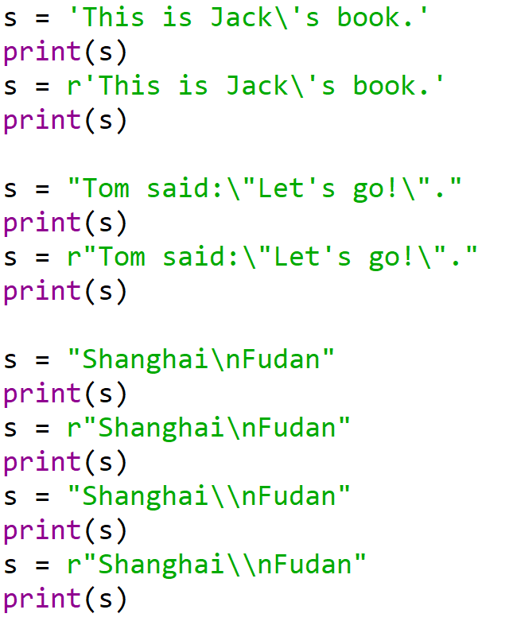
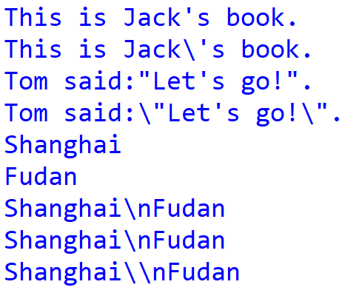
字符串界定符前面加字母 r 表示原始字符串，
使得\的转义功能失效——此时引号内就是字符串内容
若引号内没有\，则有无前缀r效果都一样。
Notes:
s = 'This is Jack\'s book.'
print(s)
s = r'This is Jack\'s book.'
print(s)
s = "Tom said:\"Let's go!\"."
print(s)
s = r"Tom said:\"Let's go!\"."
print(s)
s = "Shanghai\nFudan"
print(s)
s = r"Shanghai\nFudan"
print(s)
s = "Shanghai\\nFudan"
print(s)
s = r"Shanghai\\nFudan"
print(s)

Slide 9
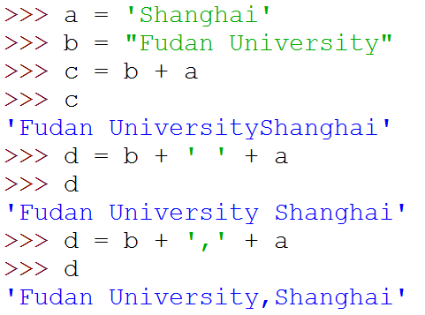
字符串拼接运算 +

Slide 10
2.2 input()函数与eval()函数

Slide 11
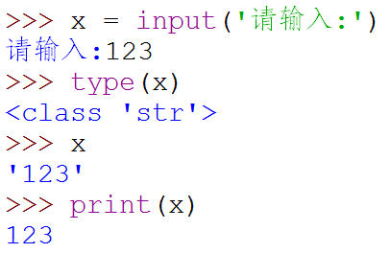
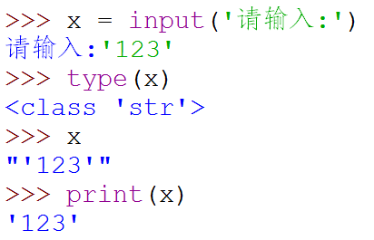
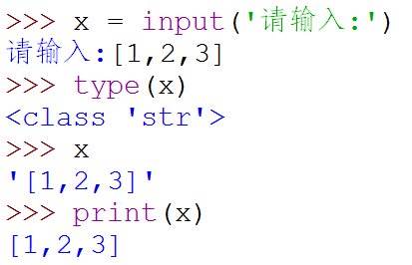
输入函数input(.)
<变量> = input('提示信息')
该函数返回用户键入的字符串。

Slide 12
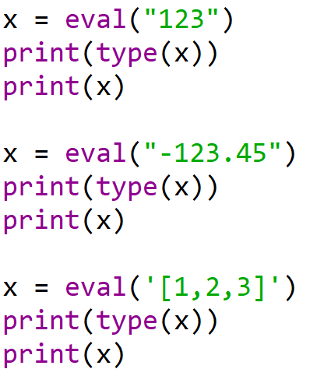
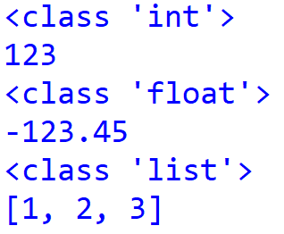
eval()接收一个字符串作为参数，
函数值为去掉参数的边界符的结果
Notes:
x = eval("123")
print(type(x))
print(x)
x = eval("-123.45")
print(type(x))
print(x)
x = eval('[1,2,3]')
print(type(x))
print(x)

Slide 13
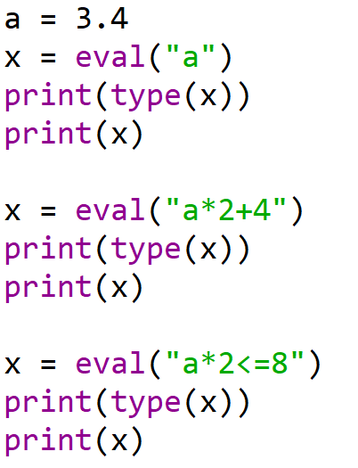
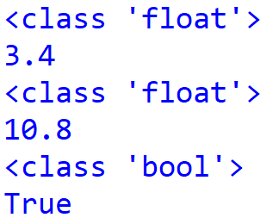
eval()的参数字符串里可以有变量
Notes:
a = 3.4
x = eval("a")
print(type(x))
print(x)
x = eval("a*2+4")
print(type(x))
print(x)
x = eval("a*2<=8")
print(type(x))
print(x)

Slide 14
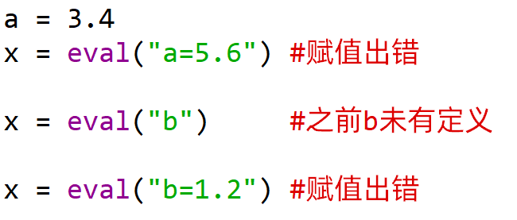
这里三次eval()的调用都出错
Notes:
a = 3.4
x = eval("a=5.6") #赋值出错
x = eval("b") #之前b未有定义
x = eval("b=1.2") #赋值出错

Slide 15
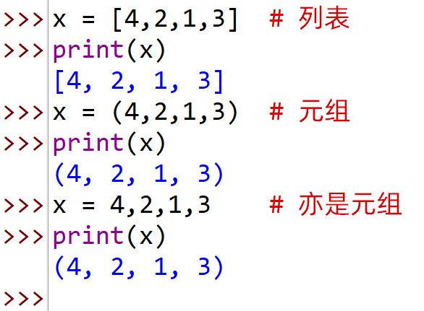
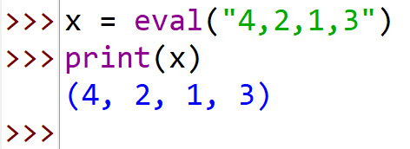
一组数的表示
可来自eval("4,2,1,3")

Slide 16
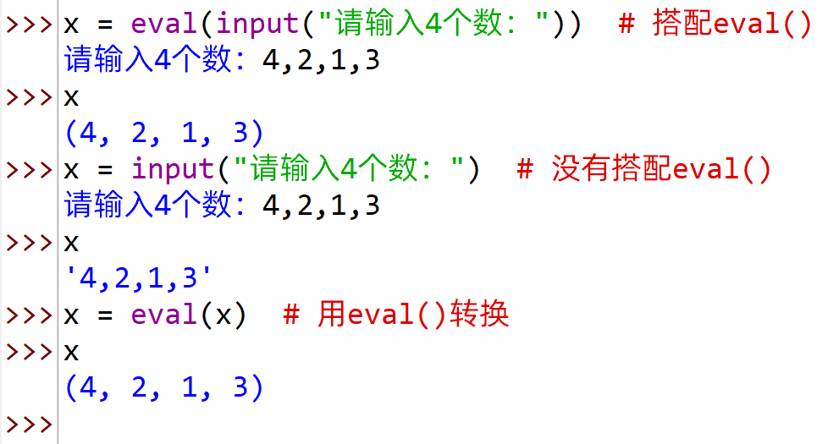
eval()与input()组合：得到一组输入值

Slide 17
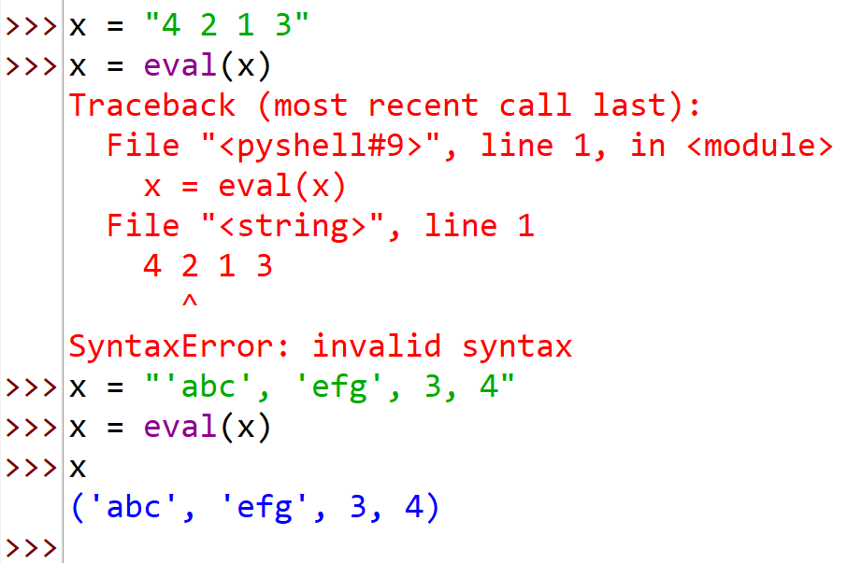
用eval()与input()搭配输入一组数时两个注意事项
字符串"4 2 1 3"来自用户输入的4 2 1 3
输入时各数之间必须以
半角逗号分隔
输入时不必都是数值，
可以有其他类型
"'abc', 'efg', 3, 4"来自用户输入的'abc', 'efg', 3, 4

Slide 18
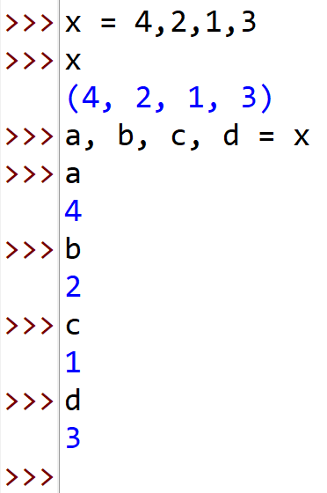
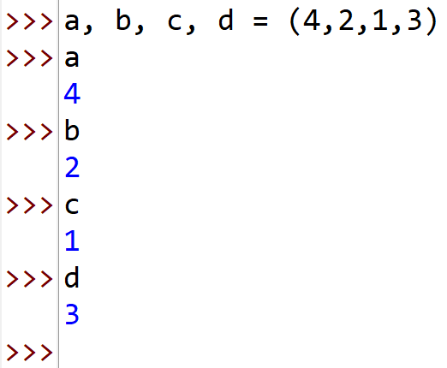
序列解包
序列解包也适用于
列表、字典、集合、字符串等

Slide 19
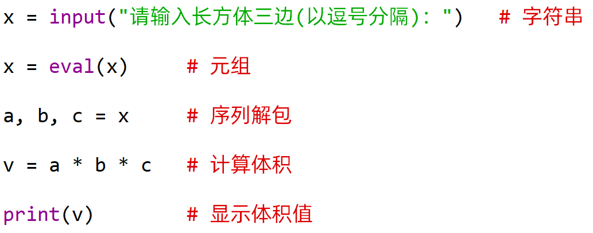

eval() + input() + 序列解包
—— 计算长方体体积
Notes:
x = input("请输入长方体三边(以逗号分隔)：") # 字符串
x = eval(x) # 元组
a, b, c = x # 序列解包
v = a * b * c # 计算体积
print(v) # 显示体积值

Slide 20
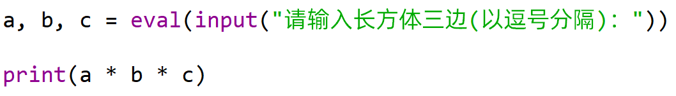
eval() + input() + 序列解包
—— 合并代码
Notes:
a, b, c = eval(input("请输入长方体三边(以逗号分隔)："))
print(a * b * c)

Slide 21
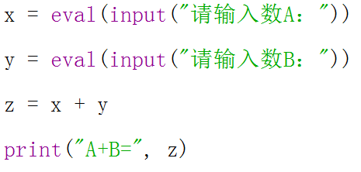
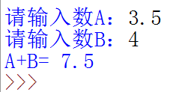
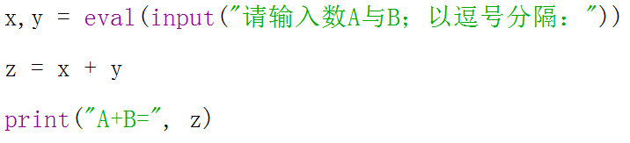

课堂练习
其它的
分隔符
怎么处理？

Slide 22
2.3 print()函数和str()函数

Slide 23
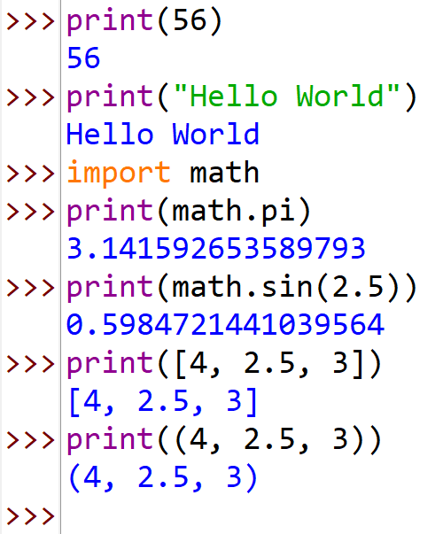
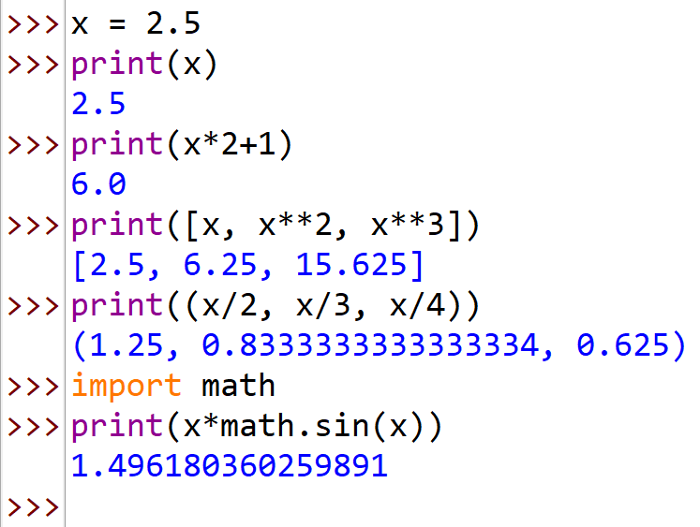
输出单个对象

Slide 24
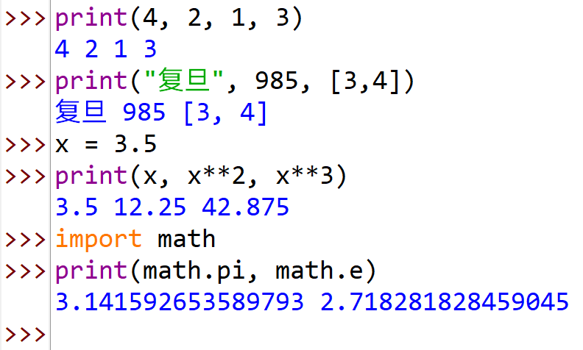
输出多个对象
——显示时各输出项间自动以空格分隔

Slide 25
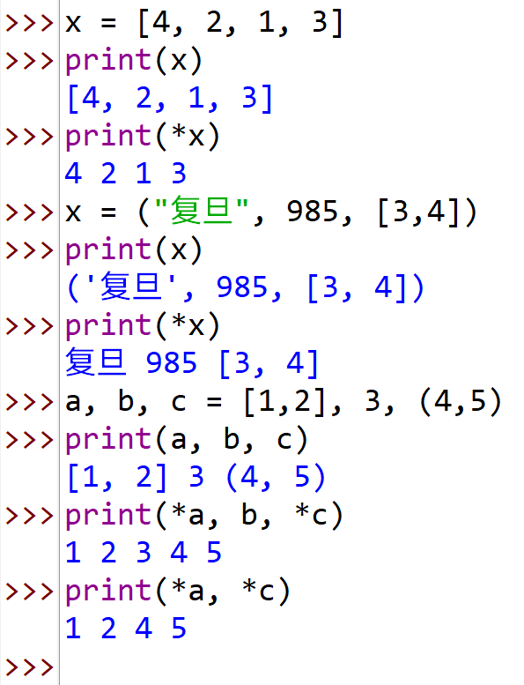
输出时用*解包序列
print(*b)将报错，
因为b不是序列，无法解包。

Slide 26
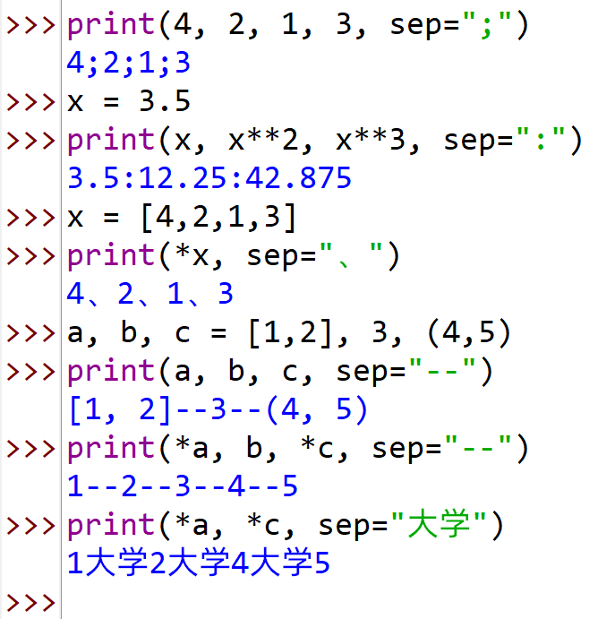
设置输出项之间的间隔符号
——不论是否使用解包

Slide 27
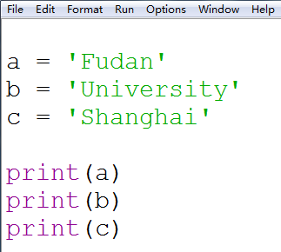
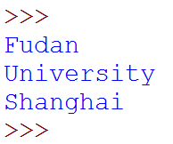
输出函数print()自动换行

Slide 28
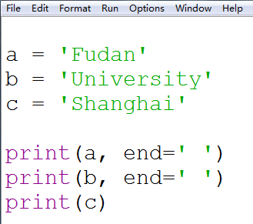

设置end参数
取消输出时的自动换行

Slide 29

课堂练习：在同一行输出多项值
？
参见备注
Notes:
a, b, c = 'Fudan', 'Univ.', 'Shanghai'
#方法1
print(a, b, c)
#方法2a
print(*[a,b,c])
#方法2b
print(*(a,b,c))
#方法3
print(a + ' ' + b + ' ' + c)
#方法4
print("%s %s %s" % (a,b,c))
#方法5
print(a, end=' ')
print(b, end=' ')
print(c)

Slide 30
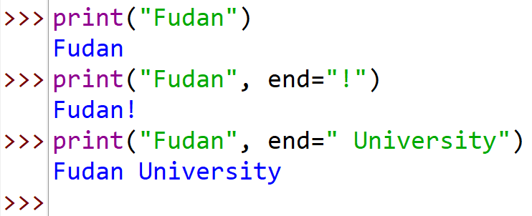
print()的end参数值也是输出内容之一

Slide 31
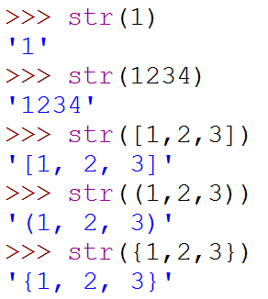
str( )
——eval()反函数
str()直接将其任意类型参数转换为字符串。

Slide 32
2.4 字符串格式化
三种格式化方法

Slide 33
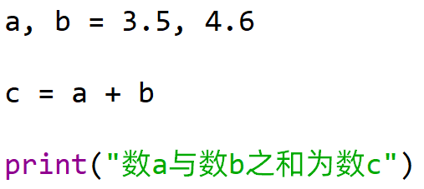

一种需求
能否将a、b、c的值代入字符串中？

Slide 34
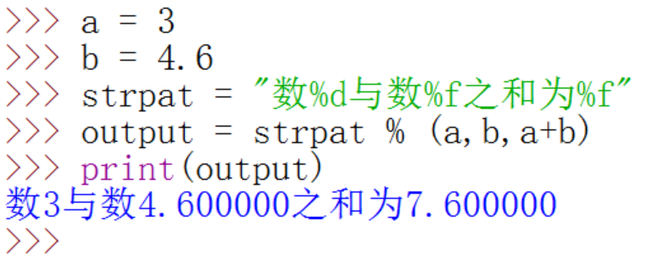
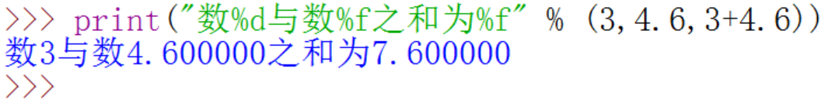
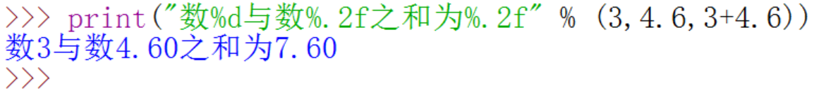
构造某种模式的字符串

Slide 35
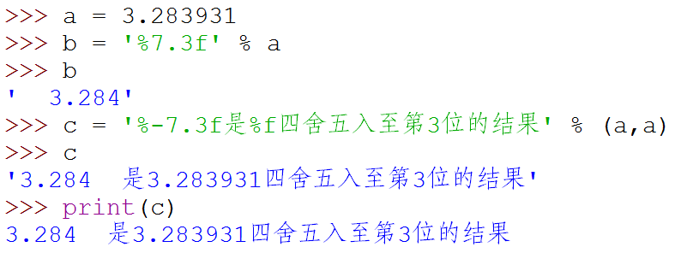
字符串格式化 %
占位符与数值个数要对应，格式化可用于产生特定模式的字符串。

Slide 36
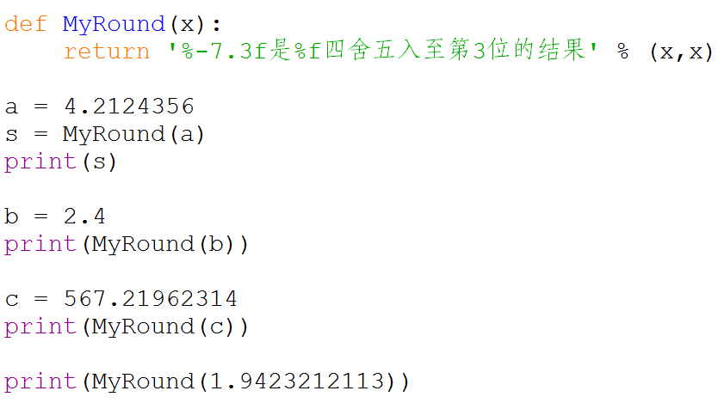
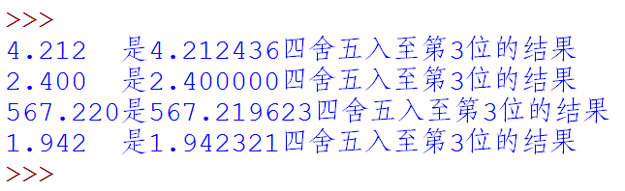

Slide 37
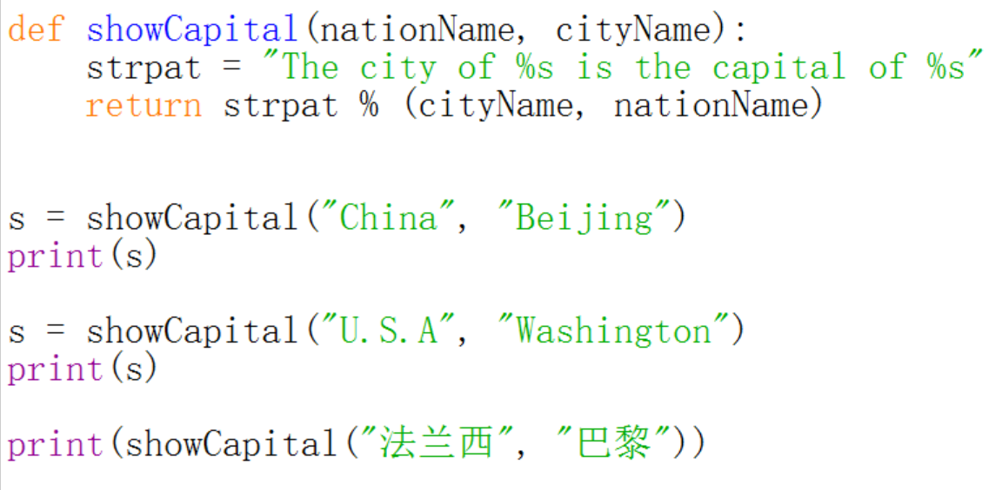
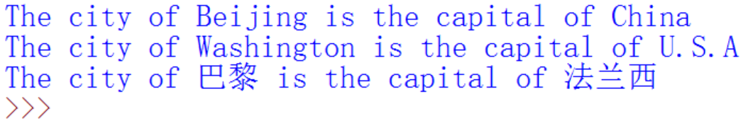
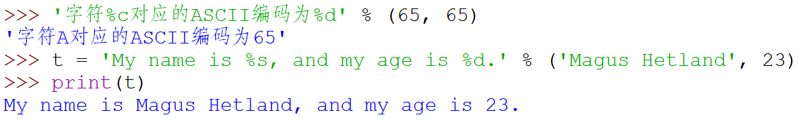
格式符（占位符）
%c 字符
%d 整数
%f 浮点数
%s 字符串
%% %

Slide 38
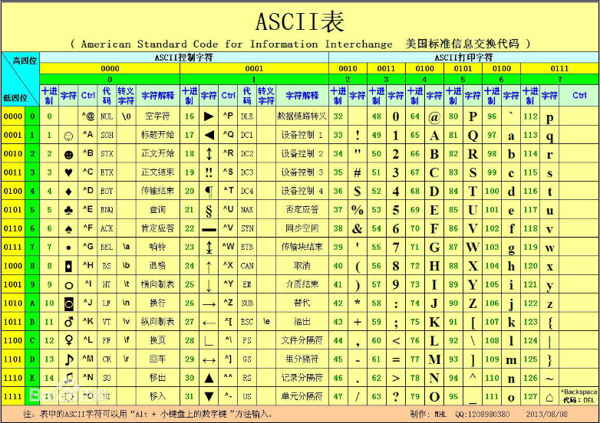
键盘上每个字符在计算机内部都存储为一个整数，这个整数值就是字符的ASCII码：

Slide 39
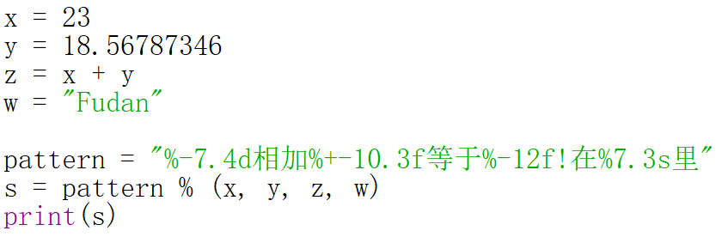
占位符 修饰符 | 整数占位符d | 浮点数占位符f | 字符串占位符s | 字符占位符c
 | %+-w.pd | %+-w.pf | %+-w.ps | %+-w.pc
+ | 正数会显示正号；若无+，则正数无正号 |  | 无意义
- | 在右边补足空格；若无 - ，则在左边补空格
w | 占位符在屏幕上所占字符总个数，包括正负号、小数点、数字、文字；个数仍不足则补充空格
.p | 整数的位数； 若位数不足则在前面补0 | 小数的位数，默认p=6； 不足则补0，超出则四舍五入 | 显示字符串 左端p个字符 | 无意义

Slide 40
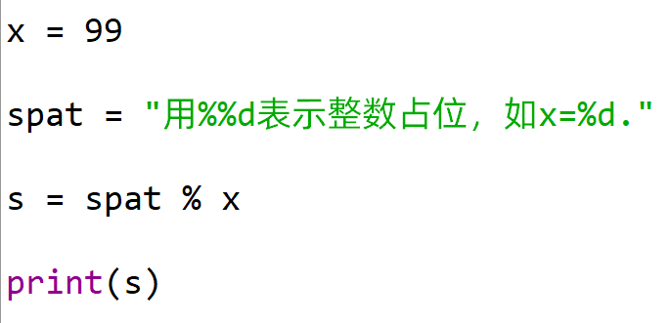
课堂练习
？
Notes:
x = 99
spat = "用%%d表示整数占位，如x=%d."
s = spat % x
print(s)

Slide 41
2．字符串的.format(.)方法
字符串自带的format()方法也实现模式串填充。它允许在字符串中插入变量、表达式和其他字符串，以创建更灵活和动态的字符串格式。
format()方法的基本语法如下：
formatted_string = "Some text with { } and { }.".format(value1, value2)，
其中：
  花括号{ }表示占位符，它们会被.format()方法的参数value1、value2等替换。
.format()可看作是%运算的升级版。

Slide 42
.format()方法举例
>>> # 例1：不指定位置，按默认顺序替换 >>> "你好，{}同学，你的成绩是{}。".format('Mike', 90) '你好，Mike同学，你的成绩是90。' >>> # 例2：指定位置参数，按指定位置替换 >>> "你好，{0}同学，你的成绩是{1}。".format('Mike', 90) '你好，Mike同学，你的成绩是90。' >>> "你好，{0}同学，你的成绩是{1}。继续加油{0}!".format('Mike', 90) '你好，Mike同学，你的成绩是90。继续加油Mike!' >>> # 例3：指定位置参数，通过列表索引取值替换 >>> my_list = ["Mike", 90] >>> "你好，{0[0]}同学，你的成绩是{0[1]}。".format(my_list) '你好，Mike同学，你的成绩是90。'

Slide 43
.format()方法举例
>>> # 例4：指定关键字，按关键字参数替换 >>> "你好，{name}同学，你的成绩是{score}。".format(name='Mike', score=90) '你好，Mike同学，你的成绩是90。' >>> # 例5：指定关键字，通过字典替换 >>> my_dict = {"name":"Mike", "score":90} >>> "你好，{name}同学，你的成绩是{score}。".format(**my_dict) '你好，Mike同学，你的成绩是90。'

Slide 44
.format()方法举例
format()方法可以在花括号定义的占位符内加上“:”来约定转换和输出格式。下面的例子是将变量pi填充到格式串中，并将其格式化为保留2位小数的浮点数输出。
再如，我们可以利用datetime模块的now()函数获得当前时间，并将其格式化输出为年月日的格式。
>>> pi = 3.14159 >>> formatted_number = "The value of pi is {:.2f}".format(pi) >>> print(formatted_number) The value of pi is 3.14 >>>
>>> from datetime import datetime >>> today = datetime.now() >>> formatted_date = "Today is {:%Y-%m-%d}".format(today) >>> print(formatted_date) Today is 2023-12-11 >>>

Slide 45



% 与 .format(.)方法的差异

Slide 46
3．f-string字面量字符串格式化
f-string是Python 3.6版本之后新增的一种格式化字符串的语法，称之为字面量格式化字符串。
f-string格式化字符串以f开头，后面跟着字符串（格式串）。
  格式字符串中使用花括号{}来表示占位符，它会将变量或表达式计算后的值来替换{}中的内容。
  {}中可以是变量名或一个表达式。
  可以在花括号定义的占位符内加上“:”来约定转换和输出格式。

Slide 47
f-string举例
前缀f使得字符串内的 {...} 具有占位的作用。
f-string举例
>>> name = 'Mike' >>> f'Hello {name}' # 替换变量 'Hello Mike' >>> f'1+2={1+2}' # 使用表达式 '1+2=3' >>> x,y = 1,2 >>> f'x+y = {x+y}' # 使用变量和表达式 'x+y = 3' >>> f‘x+y = {x+y:.2f}’ # 指定格式，对应%.2f 'x+y = 3.00'
f-string这种字符串格式化方式具有非常强的灵活性，可以将格式串的内容替换为变量或表达式，同时还能指定格式。例如上例中的{x+y:.2f}表示将表达式的值格式化输出为浮点数，且保留2位小数。
常见的格式说明符包括：
:s 表示字符串。
:d 表示整数。
:f 表示浮点数。
:x 表示十六进制整数。

Slide 48


f-string举例
Notes:
a, b, c = 5.4, 98473, "Fudan"
s = f"变量a为{a}或{a:.3f},其两倍值为{2*a}\n"
print(s)
print(f"变量b为{b}或{b:,},其相反数为{-b:08,}\n")
print(f"变量c为{c}，其前3个字符为{c:.3}，后3个字符为{c[-3:]}\n")
import math
print(f"数值有{'Fudan':>8.3},{2.3}和{math.sqrt(2.3):.4}。")

Slide 49


Notes:
a, b, c = 3.1415, 1234, "Fudan"
#方法1：用%运算作填充，占位符与值按位置对应
patStr = "a=%-8.3f,b=%08d,\tc=%8.3s"
result = patStr % (a, b, c)
print(result)
#方法2：用.format(.)方法填充，占位符内写入值的序号
patStr = "a={0:<8.3f},b={1:08,d},\tc={2:>8.3s}"
result = patStr.format(a, b, c) #序号依次为0,1,2
print(result)
#方法3：用f前缀，占位符内直接写入值
result = f"a={a:<8.3f},b={b:08,d},\tc={c:>8.3s}"
print(result)
# 注：上述的“值”可以是常数、单个变量、或者运算式

Slide 50
2.5 作业

Slide 51
作业2-1
编写一个程序，提示用户输入以兆位每秒（Mb/s）为单位的下载速度和以兆字节（MB）为单位的文件大小。程序计算文件的下载时间（以分为单位，显示时保留小数点后两位）。说明：1字节等于8位。

Slide 52



作业2-2
提示用户输入一个整数，程序显示有规则的数字矩形。
程序三次运行的截图如下，黑色为用户输入，蓝色为程序输出，两列间隔8个字符。

Slide 53
END

